Slide 1
정형 & 비정형 데이터 분석

Slide 2





정형 / 비정형 데이터
정형 데이터 | 기준 | 비정형데이터
테이블 | 종류 | 텍스트, 이미지, 오디오, 비디오 등
고정 | 형태 | 유동
Target 데이터 중심 | 분석 대상 | 전체 데이터
데이터 분석 중심 | 연구대상 | 데이터 수집/처리/분석 전체
ID | 이름 | 나이 | 성별 | 소속
1 | 김ㅇㅇ | 1 | 남
2 | 이ㅇㅇ | 2 | 여
3 | 박ㅇㅇ | 3 | 남
4 | 최ㅇㅇ | 4 | 여
정형 데이터
비정형 데이터

Slide 3
정형 데이터 분석 및 시각화
Request (지역화폐 사용 패턴 분석 및 시각화)
지역별, 연령별, 업종별 등 각 유형별로 지역화폐 데이터를 모니터링
LOCAL CURRENCY USAGE
행정동별 가맹점수에 따른 지역화폐 사용량
지역 설정
금광1동
ANALYSIS
지역화폐 결제 분석
현재 설정 지역
금광1동
연령별 지역화폐 사용 확대가 필요한 대상 업종
지역화폐가 관광지에서
가장 저조히 사용되고 있습니다.
관광지에 지역화폐 결제 촉진을 위한
추가 판셋 혜택을 눌러보세요
ALL
전연령
레포트 상세보기

Slide 4
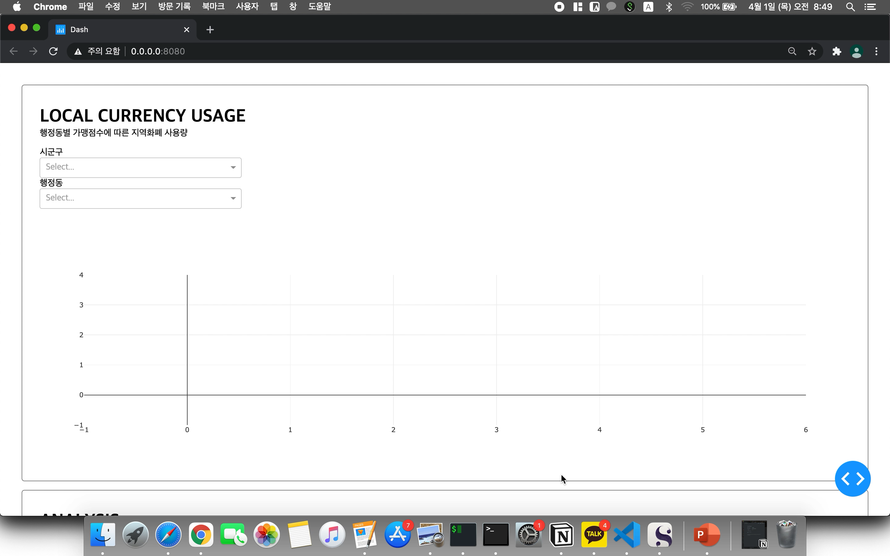
정형 데이터 분석 및 시각화
Prototype (지역화폐 사용 패턴 분석 및 시각화)
지역별, 연령별, 업종별 등 각 유형별로 지역화폐 데이터를 모니터링

Slide 5
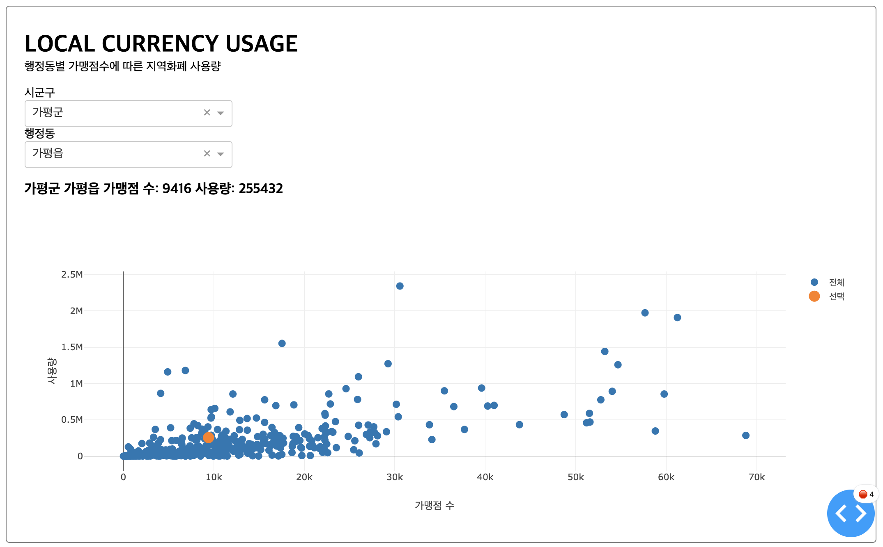
정형 데이터 분석 및 시각화
1. 행정동별 가맹점수에 따른 지역화폐 사용량
사용한 데이터
지역별 지역화폐 사용량 및 지역별 소상공인 분포
가맹점우편번호 -> 시군구, 행정동 데이터로 변환
경기도 우편번호 DB
가맹점우편번호 | 성별코드 | 연령대코드 | 결제수 | 업종대분류명 | 상가수
12410 | M | 40 | 1 | C제조업 | 15
12410 | M | 40 | 1 | F건설업 | 1
우편번호 | 시군구 | 읍면 | 도로명 | 리명 | 행정동명 | 법정동코드
12410 | 가평군 | 가평읍 | 보납로 | 개명리 | 가평읍 | 4182025030
12410 | 가평군 | 가평읍 | 보납로 | 개명리 | 가평읍 | 4182025030

Slide 6
정형 데이터 분석 및 시각화
1. 행정동별 가맹점수에 따른 지역화폐 사용량
Group
최종 데이터
X-axis: 상가 수, Y-axis: 결제 수
그래프 시각화 – python pyplot
로컬 서버 – python dash
시군구 | 행정동 명 | 결제 수 | 상가 수
가평군 | 가평읍 | 255432 | 9416
가평군 | 북면 | 3939 | 664

Slide 7
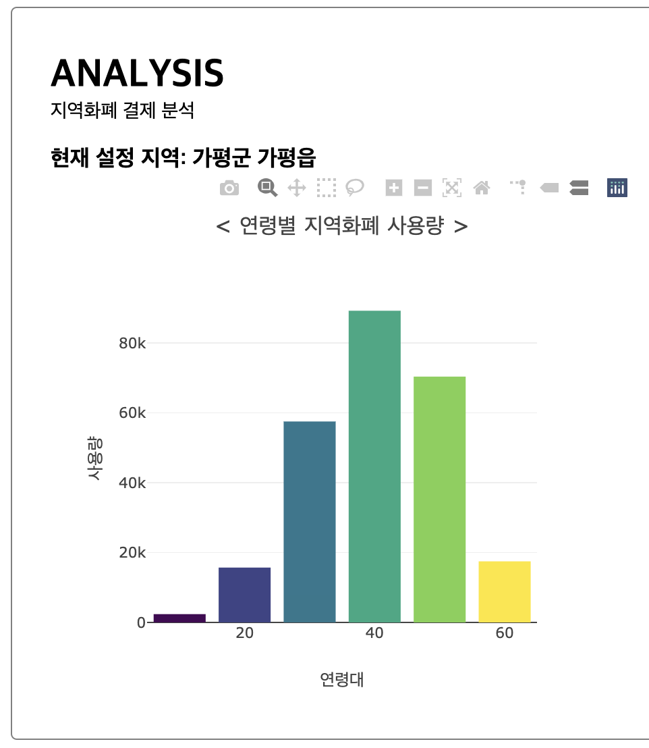
정형 데이터 분석 및 시각화
2. 연령별 지역화폐 사용량
사용한 데이터
지역별 지역화폐 사용량 및 지역별 소상공인 분포
가맹점우편번호 -> 시군구, 행정동 데이터로 변환
경기도 우편번호 DB
가맹점우편번호 | 성별코드 | 연령대코드 | 결제수 | 업종대분류명 | 상가수
12410 | M | 40 | 1 | C제조업 | 15
12410 | M | 40 | 1 | F건설업 | 1
우편번호 | 시군구 | 읍면 | 도로명 | 리명 | 행정동명 | 법정동코드
12410 | 가평군 | 가평읍 | 보납로 | 개명리 | 가평읍 | 4182025030
12410 | 가평군 | 가평읍 | 보납로 | 개명리 | 가평읍 | 4182025030

Slide 8
정형 데이터 분석 및 시각화
2. 연령별 지역화폐 사용량
Group
최종 데이터
X-axis: 연령대코드, Y-axis: 결제 수
그래프 시각화 – python pyplot
로컬 서버 – python dash
시군구 | 행정동 명 | 연령대코드 | 결제 수
가평군 | 가평읍 | 10 | 2375
가평군 | 가평읍 | 20 | 15703

Slide 9
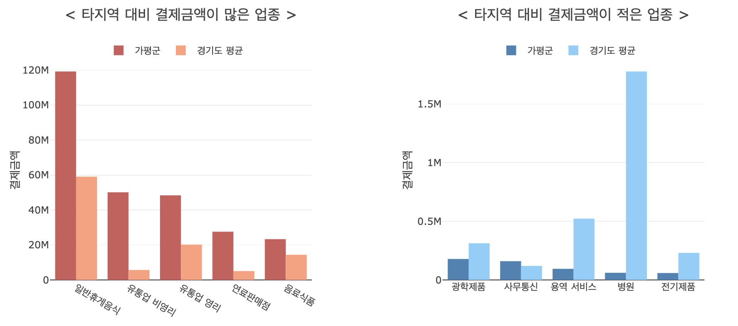
정형 데이터 분석 및 시각화
3. 타지역 대비 결제금액이 많은/적은 업종
사용한 데이터
남녀별 소비패턴 현황
기존 사용하던 { 지역별 지역화폐 사용량 및 지역별 소상공인 분포 } 데이터의 ＇업종대분류명’이 적합하지 않다고 판단
현 데이터의 ‘가맹점업종명’로 대체하기로 함
지역별 지역화폐 사용량 및 지역별 소상공인 분포 ‘업종대분류명’
{A농업;임업및어업', 'B광업', 'C제조업', 'D전기;가스;증기및수도사업’…}
남녀별 소비패턴 현황 ‘가맹점업종명’
{'가구', '건강식품’, '병원', '여행’, '의류', '일반휴게음식', ‘학원’…}
년월 | 시군구명 | 성별코드 | 가맹점업종명 | 총결제금액
2019-03 | 양주시 | F | 유통업 영리 | 7600
2019-03 | 양주시 | F | 일반휴게음식 | 26200

Slide 10
정형 데이터 분석 및 시각화
3. 타지역 대비 결제금액이 많은/적은 업종
Group
최종 데이터
X-axis: 가맹점업종명, Y-axis: 총결제금액, 평균결제금액
상위 5개, 하위 5개를 찾아 나누어 표시함
경기도 전체 평균 결제 금액과 비교함
그래프 시각화 – python pyplot
로컬 서버 – python dash
시군구명 | 가맹점업종명 | 총결제금액 | 평균결제금액
가평군 | 일반휴게음식 | 119254158 | 59076898
가평군 | 유통업 비영리 | 50141730 | 5705746

Slide 11
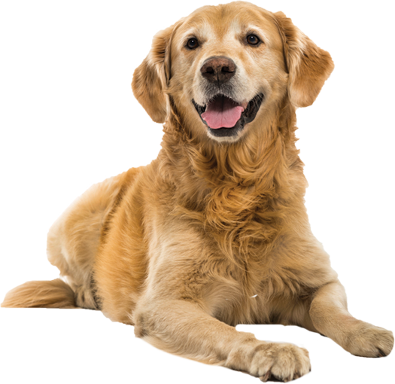
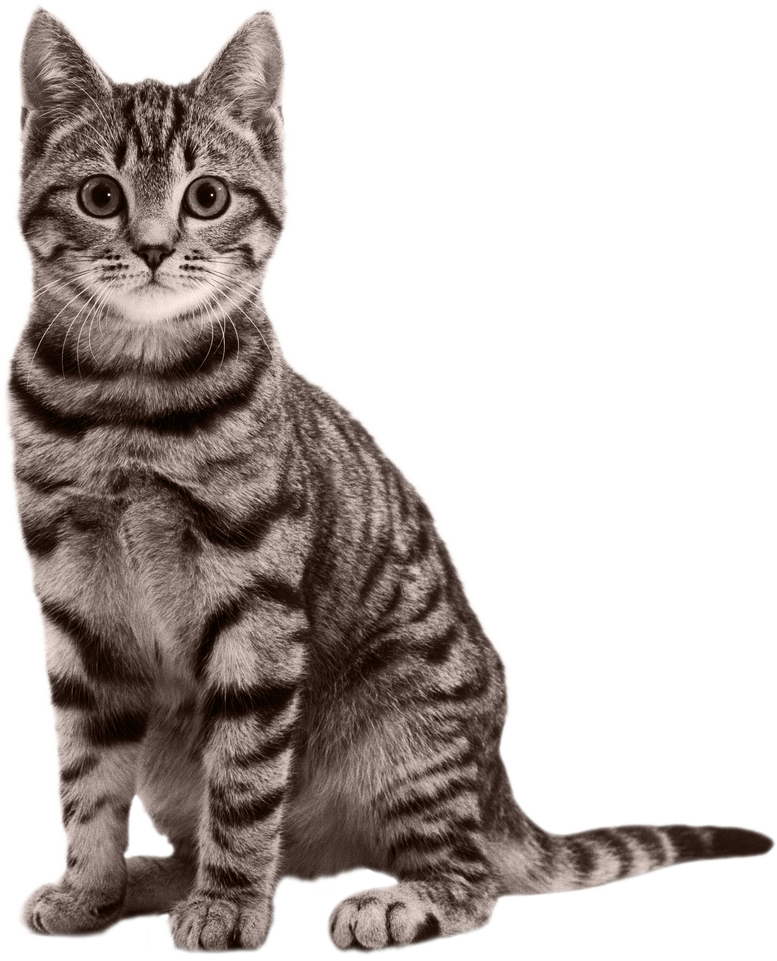


비정형 데이터 분석 -텍스트
텍스트 마이닝 (Text Mining)
텍스트 기반 데이터로부터 자연어 처리 기술을 바탕으로 기존에 알려지지 않은 유용한 패턴과 지식을 발견하는 과정
주요 연구 분야
분류 (Classification)
군집 (Clustering)
추출 (Extraction)
요약 (Summarization)
강아지
고양이
?
강아지
고양이

Slide 12
비정형 데이터 분석 -텍스트
Text to Numeric
텍스트(자연어)를 기계가 읽을 수 있는 언어(숫자, 벡터 등)으로 바꾼다.
주요 방법
Count-based : TF-IDF (Term Frequency – Inverse Document Frequency)
Semantic-based : Word Embedding
TF-IDF matrix | Word Embedding
Sparse matrix | Dense matrix
빈도 수 기반 | 의미 기반 (Distributional hypothesis)
단어 자체 의미를 갖고있지 않음 | 다른 단어와의 관계를 갖고 있음
Training X | Training O
가벼움 | 무거움

Slide 13
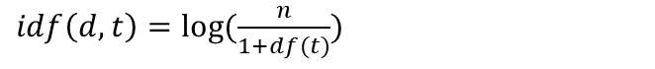
비정형 데이터 분석 -텍스트
TF-IDF (Term Frequency – Inverse Document Frequency)
문서1: 먹고 싶은 사과
문서2: 먹고 싶은 바나나
문서3: 길고 노란 바나나 바나나
문서4: 저는 과일이 좋아요
 | 과일이 | 길고 | 노란 | 먹고 | 바나나 | 사과 | 싶은 | 저는 | 좋아요
문서1 | 0 | 0 | 0 | 1 | 0 | 1 | 1 | 0 | 0
문서2 | 0 | 0 | 0 | 1 | 1 | 0 | 1 | 0 | 0
문서3 | 0 | 1 | 1 | 0 | 2 | 0 | 0 | 0 | 0
문서4 | 1 | 0 | 0 | 0 | 0 | 0 | 0 | 1 | 1
idf
tf(d, t): 특정 문서 d에서 특정 단어 t의 등장 횟수
df(t): 특정 단어 t가 등장한 문서의 수
idf(d, t): df(t)에 반비례하는 수
 | 과일이 | 길고 | 노란 | 먹고 | 바나나 | 사과 | 싶은 | 저는 | 좋아요
1 | 0 | 0 | 0 | 0.2876 | 0 | 0.6931 | 0.2876 | 0 | 0
2 | 0 | 0 | 0 | 0.2876 | 0.2876 | 0 | 0.2876 | 0 | 0
3 | 0 | 0.6931 | 0.6931 | 0 | 0.5753 | 0 | 0 | 0 | 0
4 | 0.6931 | 0 | 0 | 0 | 0 | 0 | 0 | 0.6931 | 0.6931
$idf\left(d, t\right)=log(\frac{n}{1+df(t)})$
TF-IDF = tf(d, t) * idf(d, t)
tf

Slide 14
비정형 데이터 분석 -텍스트
Word Embedding
방법론 : Word2Vec, FastText …
비슷한 위치에 등장하는 단어들은 비슷한 의미를 가진다
Word2Vec
단어의 ‘의미’를 다차원 공간에 분산화하는 방법
주변에 있는 단어로 중간 단어 예측하기
Center word : 중간에 있는 단어
Context word : 주변에 있는 단어
window : 앞뒤로 몇 개의 단어를 볼지 정하는 범위
Word Embedding 결과
V(cat)
2.1 | 1.8 | 1.5 | 2.7 | 1.7
Center Word | Context Word
[1, 0, 0, 0, 0, 0, 0] | [0, 1, 0, 0, 0, 0, 0], [0, 0, 1, 0, 0, 0, 0]
[0, 1, 0, 0, 0, 0, 0] | [1, 0, 0, 0, 0, 0, 0], [0, 0, 1, 0, 0, 0, 0], [0, 0, 0, 1, 0, 0, 0]
[0, 0, 1, 0, 0, 0, 0] | [1, 0, 0, 0, 0, 0, 0], [0, 1, 0, 0, 0, 0, 0], [0, 0, 0, 1, 0, 0, 0], [0, 0, 0, 0, 1, 0, 0]
[0, 0, 0, 1, 0, 0, 0] | [0, 1, 0, 0, 0, 0, 0], [0, 0, 1, 0, 0, 0, 0], [0, 0, 0, 0, 1, 0, 0], [0, 0, 0, 0, 0, 1, 0]
[0, 0, 0, 0, 1, 0, 0] | [0, 0, 1, 0, 0, 0, 0], [0, 0, 0, 1, 0, 0, 0], [0, 0, 0, 0, 0, 1, 0], [0, 0, 0, 0, 0, 0, 1]
[0, 0, 0, 0, 0, 1, 0] | [0, 0, 0, 0, 1, 0, 0], [0, 0, 0, 0, 1, 0, 0], [0, 0, 0, 0, 0, 0, 1]
[0, 0, 0, 0, 0, 0, 1] | [0, 0, 0, 0, 1, 0, 0], [0, 0, 0, 0, 0, 1, 0]
The fat cat sat on the mat
The fat cat sat on the mat
The fat cat sat on the mat
The fat cat sat on the mat
The fat cat sat on the mat
The fat cat sat on the mat
The fat cat sat on the mat
Training
Context
Word
Machine
Center Word
예문. The fat cat sat on the mat window=2

Slide 15
비정형 데이터 분석 -텍스트
TF-IDF vs Word2Vec
Park, H., & Kim, K. (2020). Impact of Word Embedding Methods on Performance of Sentiment Analysis with Machine Learning Techniques.
다양한 워드 임베딩 기법(Bag of Words, TF-IDF, Word2Vec)이 감성 분석의 성과에 미치는 영향을 확인하기 위한 비교 연구
TF-IDF (%)
Word2Vec (%)
Model | Precision | Recall | F1-score | Accuracy
NB | 82.43 | 82.36 | 82.39 | 82.16
SVM | 91.21 | 87.77 | 89.46 | 89.42
RF | 84.51 | 78.59 | 81.44 | 80.91
Gradient Boosting | 84.71 | 87.15 | 85.91 | 85.89
XGBoost | 84.62 | 81.85 | 83.21 | 82.96
Average | 85.50 | 83.54 | 84.48 | 84.27
Model | Precision | Recall | F1-score | Accuracy
NB | 74.09 | 72.83 | 73.45 | 74.10
SVM | 80.88 | 81.50 | 81.19 | 81.42
RF | 80.31 | 82.54 | 81.41 | 81.46
Gradient Boosting | 80.03 | 81.10 | 80.56 | 80.74
XGBoost | 80.50 | 81.75 | 81.12 | 81.28
Average | 79.16 | 79.94 | 79.55 | 79.80

Slide 16
비정형 데이터 분석 -텍스트
TF-IDF vs Word2Vec
임베딩 벡터 사용 목적(분류, 요약 등)에 따라 정확도(활용도) 변이
텍스트 데이터 자체의 특성에 따라 정확도(활용도) 변이
환경에 따라 제한적 사용 (수집한 데이터, 개발 및 분석 환경)
TF-IDF (%)
Word2Vec (%)
Model | Precision | Recall | F1-score | Accuracy
NB | 82.43 | 82.36 | 82.39 | 82.16
SVM | 91.21 | 87.77 | 89.46 | 89.42
RF | 84.51 | 78.59 | 81.44 | 80.91
Gradient Boosting | 84.71 | 87.15 | 85.91 | 85.89
XGBoost | 84.62 | 81.85 | 83.21 | 82.96
Average | 85.50 | 83.54 | 84.48 | 84.27
Model | Precision | Recall | F1-score | Accuracy
NB | 74.09 | 72.83 | 73.45 | 74.10
SVM | 80.88 | 81.50 | 81.19 | 81.42
RF | 80.31 | 82.54 | 81.41 | 81.46
Gradient Boosting | 80.03 | 81.10 | 80.56 | 80.74
XGBoost | 80.50 | 81.75 | 81.12 | 81.28
Average | 79.16 | 79.94 | 79.55 | 79.80

Slide 17
비정형 데이터 분석 -텍스트
TF-IDF and Word2Vec
J.Lilleberg, Y. Zhu and Y. Zhang, “Support vector machines and Word2vec for text classification with semantic features,” 2015 IEEE 14th International Conference on Cognitive Informatics & Cognitive Computing, 2015.
텍스트 분류의 성과에서 TF-IDF와 Word2Vec를 결합한 방법과 개별 방법을 비교 분석하는 연구
2 Different Categories of different topics | Score
Word2vec with stop words | 0.841892
TF-IDF with stop words | 0.894595
Word2vec weighted by TF-IDF w/o stop words | 0.895946
TF-IDF without stop words | 0.881081
Word2vec weighted by TF-IDF w/o stop words + TF-IDF without stop words | 0.897297

